Slide 1
Составление циклических алгоритмов

Slide 2
Цикл – это повторение некоторой последовательности действий.
Любой цикл обычно состоит из:
− начальных установок;
− кода цикла, т.е. инструкций, которые выполняются несколько раз;
− изменения параметров цикла;
− проверки условия продолжения цикла.
Один проход цикла называют шагом или итерацией. Проверка условия продолжения цикла происходит на каждом шаге либо до выполнения кода цикла (с предусловием), либо после выполнения (с постусловием).

Slide 3
Для организации циклов используются операторы:
1) цикл с предусловием while;
2) цикл с постусловием do – while;
3) цикл с предусловием и коррекцией for.
1. Цикл с предусловием:
while ( Выражение ) - Заголовок цикла
Код цикла
Выражение определяет условие повторения Кода цикла, который может быть простым или составным (Блок).
Пока (while) Выражение Истинно (не равно 0) Код цикла выполняется, когда Выражение становится Ложным – происходит выход из цикла и выполняется оператор, следующий за while. Если Выражение изначально ложно, то цикл не выполнится ни разу.

Slide 4
Код цикла может содержать любое количество операторов, если их более одного создается Блок.
Переменные, изменяющиеся в цикле и используемые при проверке условия продолжения, называются параметрами цикла.
Целочисленные параметры цикла, изменяющиеся с постоянным шагом, называются счетчиками.
Начальные установки в программе могут явно не присутствовать, но их смысл в том, что до входа в цикл переменным, которые в нем используются, должны быть заданы начальные значения.
Цикл завершается, если Выражение Ложно, но можно принудительно закончить, как текущий шаг (оператор continue; – продолжить), так и цикл в целом (оператор break; – прекратить).

Slide 5
2. Цикл с постусловием do-while:
do
Код цикла
while (Выражение) ;
Код цикла будет выполняться до тех пор, пока Выражение Истинно.
Все, что говорилось для while аналогично, за исключением того, что do-while всегда выполняется хотя бы один раз, даже если изначально Выражение Ложно.
Пример 1. Следующий пример дает возможность создать процесс выполнения программы до тех пор, пока будете вводить символ Y или y (Yes). Введя любой другой символ, цикл завершит свою работу и работу всей программы.

Slide 6
void main ()
{
char code;
. . .
do {
Ввод исходных значений,
. . . все вычисления,
вывод результатов
cout << " Repeat – ( y, Y ), Else – EXIT “ << endl;
// Повторить – ( y или Y ), Иначе - Выход
code = getch(); // Или _getch();
}
while ( ( code == 'y' ) || ( code == 'Y' ) );
} // while ( tolower ( code == 'y‘ ) );
Обратите внимание, в данном случае getch(); или system(“pause”); в конце программы не нужен!

Slide 7
Пример 2. Вычислить какое-то сложное выражение, членом которого является, например, значение
a = log(x – y);
Следующий пример дает возможность с помощью опе-ратора continue; создать процесс продолжения вычислений, если аргумент логарифма имеет отрицательное значение.
Нажав клавишу с символом «1» продолжим программу с другими значениями, а нажав любую другую клавишу цикл завершит свою работу и работу всей программы.

Slide 8
#include<conio.h> // И другие библиотеки
void main ()
{
do {
double x, y, a;
cout << "x, y : "; cin >> x >> y;
if(x - y > 0) a = log(x-y);
else {
cout << "Error LOD argument!" << endl;
continue;
}
// Любые другие вычисления
cout << "Result = " << a << endl;
} while (cout << "Repeat - 1, Else - EXIT " << endl,
getch() == '1') ; // Или _getch()
// Повторить – 1, Иначе - Выход
}

Slide 9
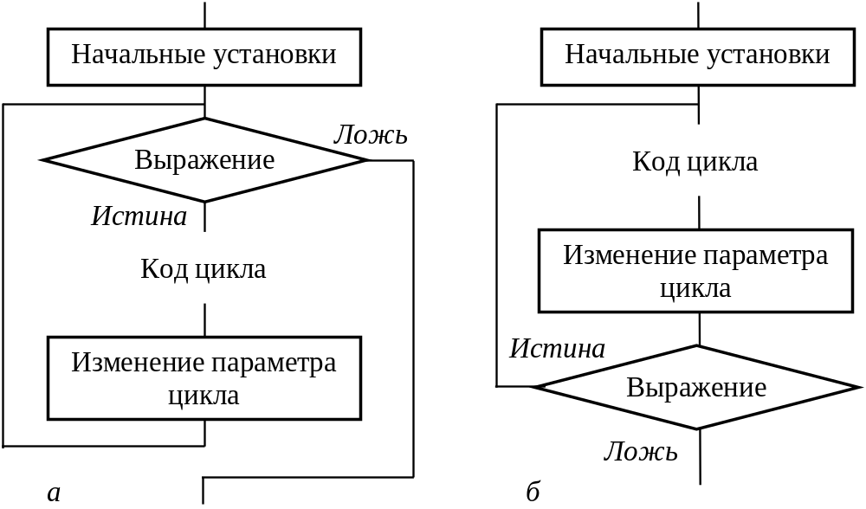
Схемы операторов: а) while, б) do-while

Slide 10
3. Оператор с предусловием и коррекцией for :
for (Выражение_1; Выражение_2; Выражение_3)
Код цикла
Выражение_1 – инициализация параметра(ов) цикла;
Выражение_2 – условие(я) продолжения цикла;
Выражение_3 – коррекция параметра(ов).
В Выражении 1 обычно параметру(ам) цикла присваивается начальное значение.
Выражение_1 не обязательно должно инициализировать переменную, но необходимо помнить, что оно вычисляется вначале только один раз.

Slide 11
В Выражении 2 определяется условие продолжения цикла, если его результат не нулевой (Истина), то цикл выполняется.
Коррекция (Выражение_3 - изменение параметра цикла) выполняется после каждого шага цикла.
Очевидно, что for эквивалентен последовательности:
Выражение_1;
while (Выражение_2) {
. . .
Выражение_3;
}

Slide 12
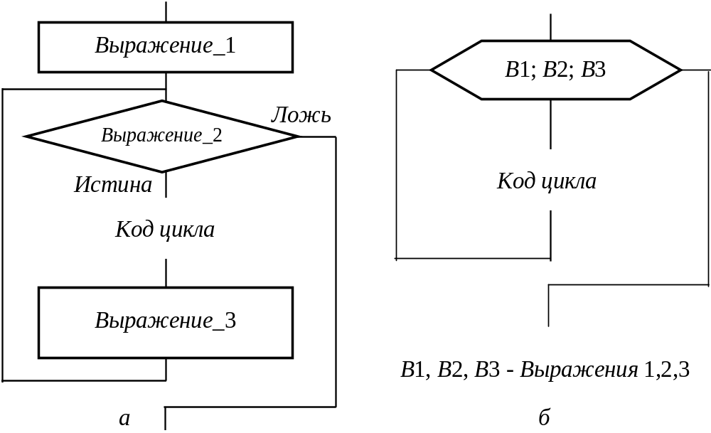
Схема работы (а), блок-схема (б) оператора for

Slide 13
Выражения 1,2,3, или некоторые из них могут отсутствовать, но символы «;» опускать нельзя.
Например бесконечный цикл
for ( ; ; ) Код цикла
эквивалентен оператору
while (1) Код цикла
Заметим, что в Выражении 1 переменную можно декларировать:
for ( int i = 1; i <= N; ++i ) Код цикла
Однако, областью действия такой переменной будет ТОЛЬКО Код цикла.

Slide 14
Пример. Найти сумму первых N натуральных чисел:
sum = 0;
for ( i = 1; i <= N; ++i ) sum += i;
Используя в заголовке цикла операцию «запятая», которая позволяет включать в Выражения несколько операторов, рассмотренный пример можно записать:
for (sum = 0, i = 1; i <= N; sum += i, ++i );
Или еще короче
for (sum = 0, i = 1; i <= N; sum += i++ );
или
for (sum = 0, i = 0; i < N; sum += ++i );

Slide 15
В Си НЕТ ограничения на тип параметров цикла.
Пример 1. Вывести на экран символы-буквы и их коды:
for ( char ch = 'a'; ch <= 'z'; ++ch )
cout << " Letter " << ch << " code " << (int) ch << endl;
Пример 2. Вывести на экран значения функции sin(x) на отрезке от -3.14 до 3.14 с шагом 0.01:
for ( double x = -3.14; x <= 3.14; x += 0.01 )
cout << " sin ( " << x << " ) = " << sin (x) << endl;

Slide 16
Наиболее часто встречающиеся ошибки при создании циклов:
– использование в Коде цикла неинициализированных переменных;
– неверная запись условия выхода из цикла;
– запись «;» после заголовка цикла for.
Чтобы избежать ошибок, нужно стараться:
– проверить, всем ли переменным правой части операторов присваивания присвоены значения;
– проверить, изменяется ли в цикле переменная, управляющая выходом из него.

Slide 17
Операторы и функции передачи управления

Slide 18
Простые операторы передачи управления:
goto – безусловный переход (перейти на . . . );
сontinue – переход к следующему шагу цикла;
break – выход из циклов и оператора switch;
return – оператор возврата (выхода) из функции.

Slide 19
Оператор continue; (продолжить) используется во всех циклах, выполняя пропуск оставшейся части кода цикла и переход к началу следующей, т.е. досрочное завершение текущего шага и переход к следующему шагу.
В циклах while и do-while – переход к проверочной части (Выражение в заголовке). В цикле for управление передается на шаг коррекции, т.е. к Выражению_3.
Оператор break; (прекратить) выполняет выход из цикла или оператора switch и передает управление оператору, следующему за оператором, внутри которого break; находится.

Slide 20
Оператор return; (возврат) выполняет выход из текущей функции в точку ее вызова. Он так же может возвращать значение результата функции:
return Выражение;
Правила использования данного оператора будут рассмотрены позже.

Slide 21
Функции exit и abort
Функция exit (выход) прерывает программу и используется для завершения работы программы, например, при делении на ноль.
Функция описана файле stdlib.h и выглядит:
void exit ( int exit_code );
Параметр данной функции – ненулевое целое число, передаваемое системе программирования (служебное сообщение о возникшей ошибке).
Для завершения работы программы также может использоваться функция (прерывание)
void abort ( void );
действия которой аналогичны функции exit ( 3 ).

